Slide 1

Vaše knihovna na knihovny.cz
Lenka Hanzlíková
Městská knihovna v Praze
Koncepce rozvoje knihoven

Slide 2

Koncepční priority
Priorita 6
  Centrální portál knihoven
Priorita 19
  Komunikace knihoven

Slide 3
Knihovny.cz
Knihovny.cz
  Spuštění bety 2015/2016
Knihy
Najít – zjistit dostupnost – objednat – stáhnout - dostat – prostudovat – přečíst
  Snadno dostupné informační bohatství českých knihoven
Knihovny
Najít knihovnu – zjistit služby – spravovat konto
  Snadno dostupné informace o knihovnách samotných

Slide 4
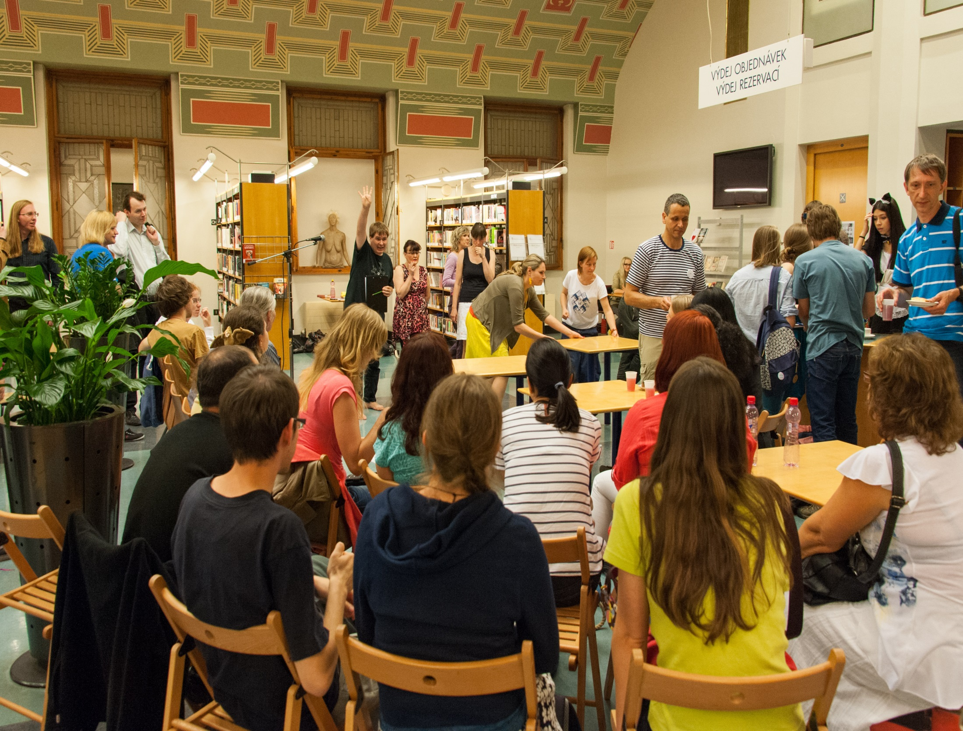
Pro lidi, ne pro knihovníky

Slide 5
Neptej se, co máš teď vyplněno v ADR.
Ptej se, co tam můžeš vyplnit.
Notes:
Data z adresáře knihoven spravovaného NK ČR, Aleph, poměrně uživatelsky nepřívětivé. Ale!
Aktualizovat data o své knihovně kdykoliv, kdy dojde k větší změně (změna v kontaktních údajích, adrese a GPS lokaci, pobočkách, službách či otevírací době)

Slide 6
Co v ADR, to na knihovny.cz
Název knihovny
Otevírací doba
Kontakty
Pobočky
Služby
Městská knihovna
Nemáme
Ředitel
Nezajímavé
Nic zajímavého neposkytujeme
Notes:
Variantní název – městských knihoven je asi 500 a nenašeptávají se
Nový údaj, ale pro čtenáře super-zajímavý – pro knihovny zapojené v portálu povinné ; největší problém s aktualizací
Uvádět takové kontaktní údaje, na které se mohou uživatelé skutečně obrátit a na kterých nás mohou kontaktovat - telefon, e-mail, kontaktní osoba. Nechcete, aby uživatelé volali přímo řediteli knihovny? Zvolte si jinou kontaktní osobu, na kterou se budou moci uživatelé obrátit.
Má vaše knihovna pobočky? Pak nezapomeňte vyplnit jejich názvy, adresy a zejména GPS souřadnice! Jestliže neuvedete GPS lokaci poboček, nebude možné je zobrazit na mapě, která je standardní součástí záznamu o knihovně!
Chcete svou knihovnu zviditelnit prostřednictvím portálu Knihovny.cz co nejlépe? Vyplňte nová pole s názvem Služby (zahrnuje zaškrtávací číselník 26 služeb spíše nadstandardního charakteru, od WiFi po půjčování deskových her), Otevírací doba (což je jedno z polí, které uživatelé vyhledávají nejvíce) a Zapojení do projetků (zde můžete zaškrnout, do kterých významných projektů jste aktivně zapojeni, např. Souborný katalog ČR nebo ObalkyKnih.cz).
No, tak k nám snad ani nechoďte...

Slide 7
Tak snad radši ani nechoďte…
Notes:
Manuál do podkladů

Slide 8
Knihovna na knihovny.cz
Kontaktní údaje
Odkaz na web a on-line katalog
Knihovna na mapě
Služby
Otevírací doba
Pobočky
Notes:
Manuál do podkladů

Slide 9
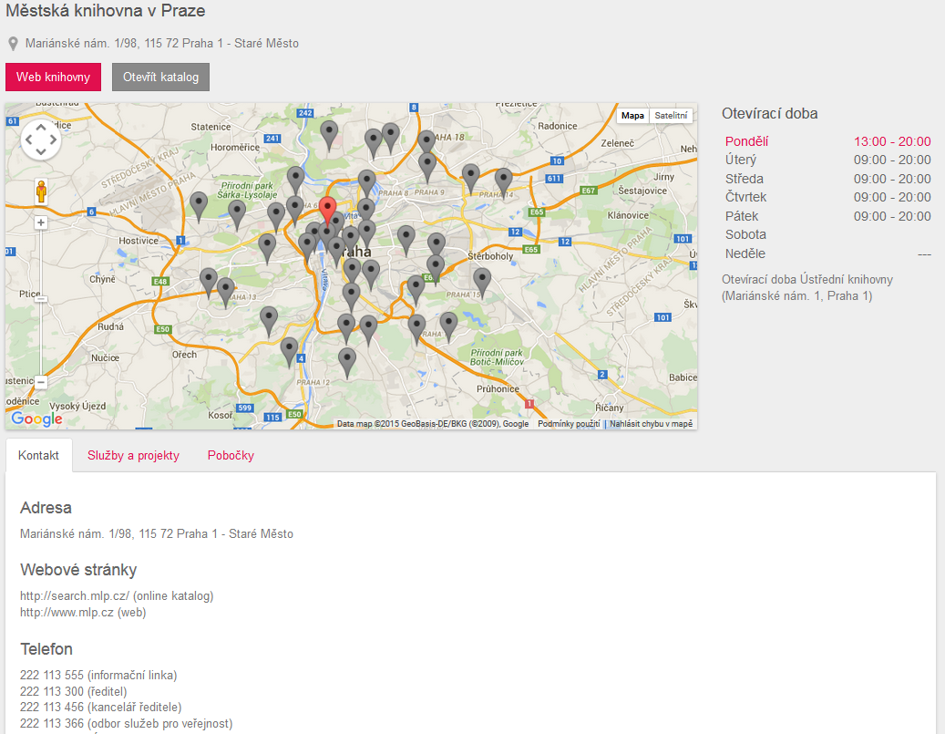
Knihovna na knihovny.cz
Notes:
Tento záznam je v beta verzi, proto berte zobrazené informace s rezervou :)

Slide 10
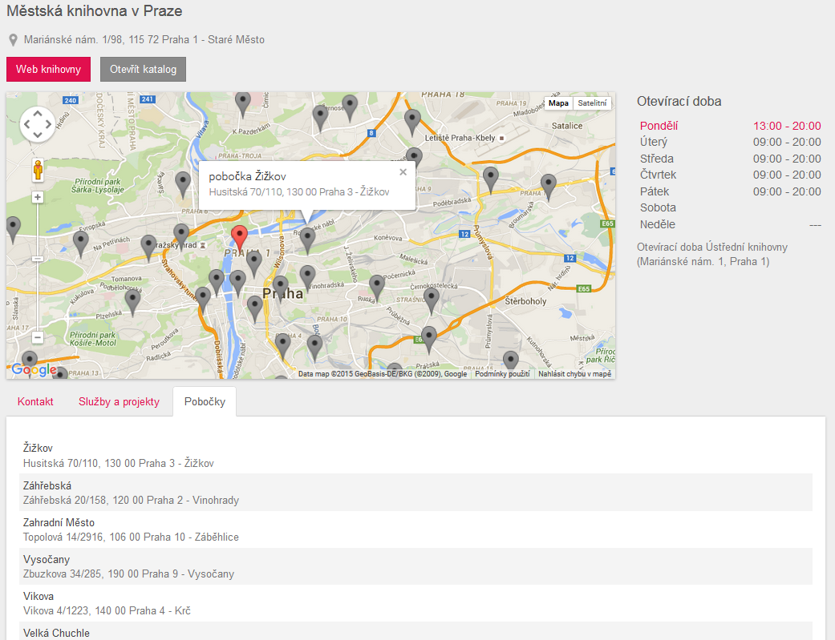
Knihovna na knihovny.cz
Notes:
Tento záznam je v beta verzi, proto berte zobrazené informace s rezervou :)

Slide 11
S chutí do toho a půl je hotovo…
Lenka Hanzlíková
http://knihovna.koncepce.cz
Notes:
A zde jsme skutečně na konci.

